Slide 2
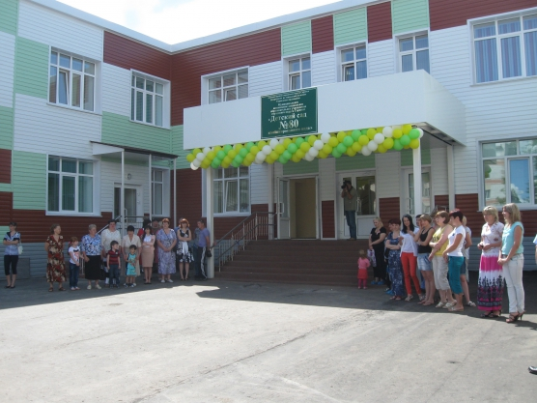
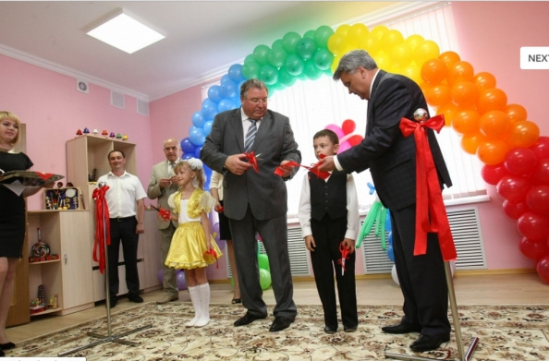
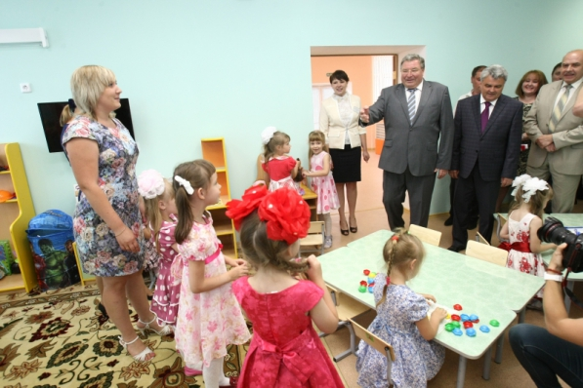
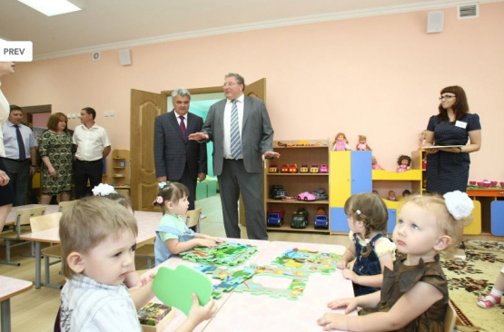
Детский сад открыт 11.06.2014 года.

Slide 3
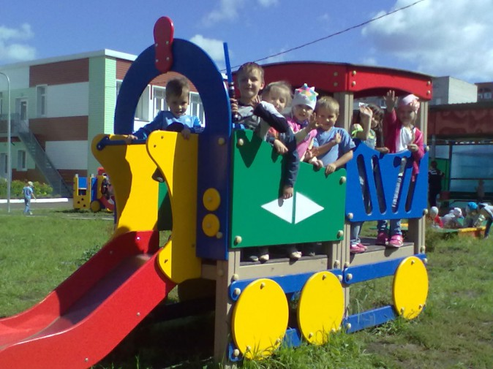
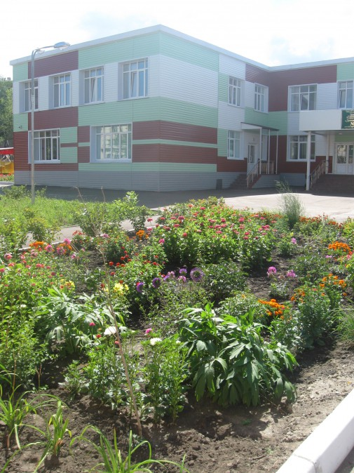
Детский сад расположен по адресу: республика
Мордовия, г. Саранск: улица Татьяны Бибиной,
дом 22, индекс 430024.
Контактные телефоны: 56 - 05 - 15 заведующая,
25 -15 - 33 бухгалтерия,
56 - 21 - 30 старший воспитатель.
Официальный сайт учреждения:
http://ds80sar.schoolrm.ru/sveden/common/

Slide 4
Заведующая МАДОУ «Детский сад № 80 комбинированного вида» Вишнякова Светлана Викторовна Штат детского сада насчитывает 56 человек. Из них 22 воспитателя. 1 – учитель дефектолог 1 – педагог психолог, 3 музыкальных руководителя. 1 инструктор по физическому развитию. 27 педагогов с высшим профессиональным образованием, 2 педагога со средним специальным образованием, 4 педагога имеют высшую квалификационную категорию, 8 педагогов имеют первую квалификационную категорию.

Slide 5
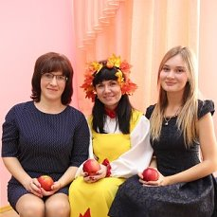
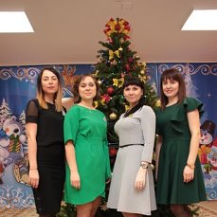
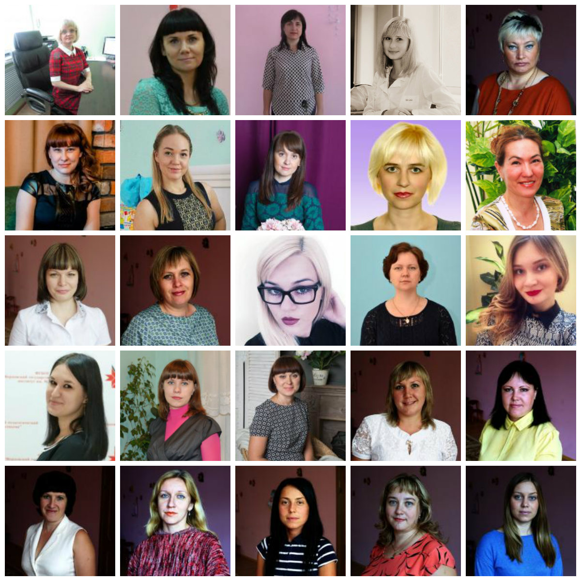
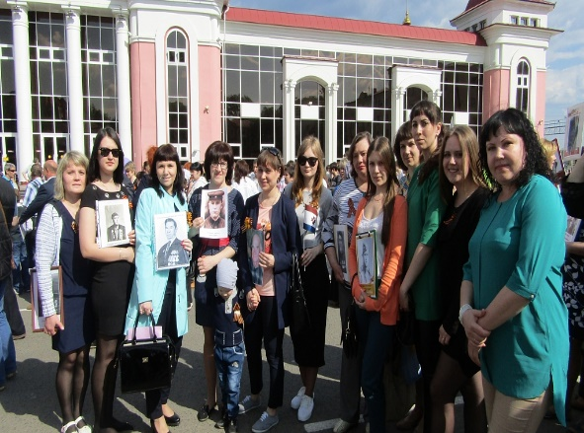
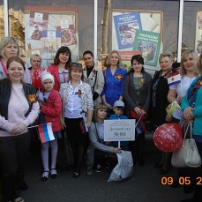
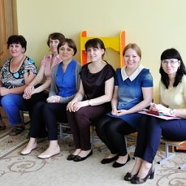
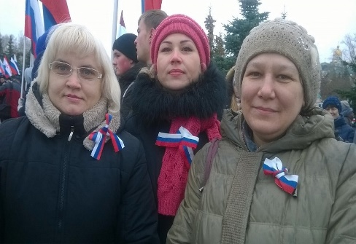
Наш коллектив

Slide 6
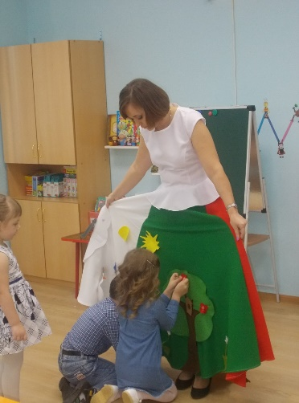
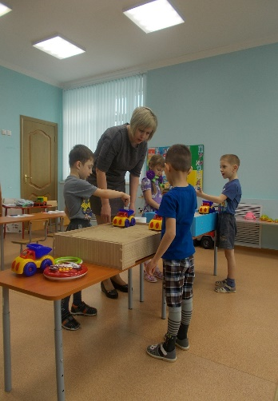
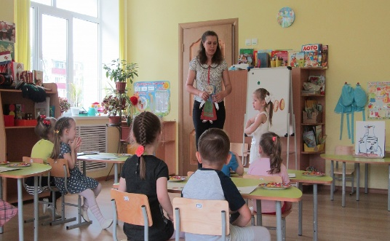
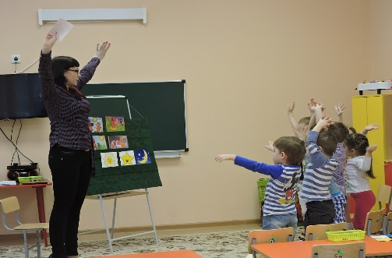
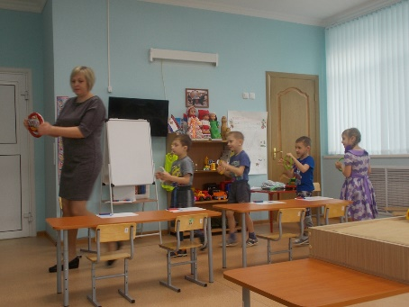
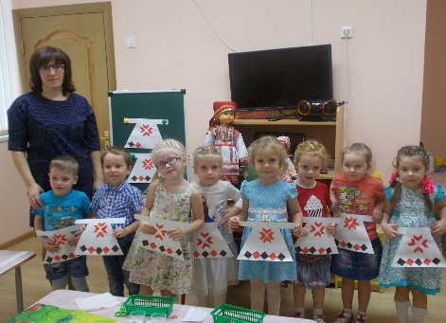
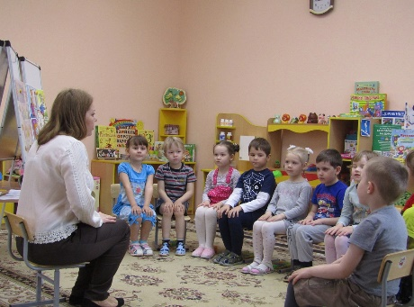
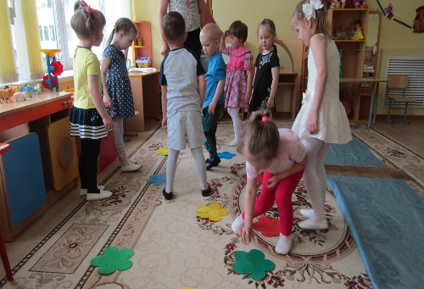
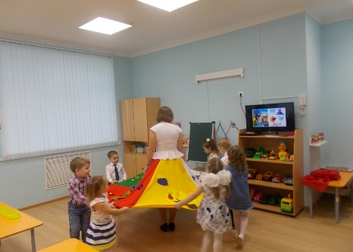
Детский сад работает по примерной образовательной программе
дошкольного образования «Детство» под редакцией:
Т. И. Бабаевой, А. Г. Гогоберидзе, О. В. Солнцевой и др.
Цель программы — создать каждому ребенку в детском саду возможность
для развития способностей, широкого взаимодействия с миром,
активного практикования в разных видах деятельности,
творческой самореализации. Программа направлена на развитие самостоятельности,
познавательной и коммуникативной активности, социальной уверенности
и ценностных ориентаций, определяющих поведение,
деятельность и отношение ребенка к миру.

Slide 7
Специализированные учебные помещения / группы:
10 общеобразовательных групп, от 2 до 7 лет, - 1 группа компенсирующей направленности для детей с задержкой психического развития, от 4 до 8 лет, - Компьютерный класс, - Кабинет психолога, - Медицинский блок,
Музыкальный зал,
Спортивный зал,
Этно – музей,
Медицинский блок,
Пищеблок.

Slide 8
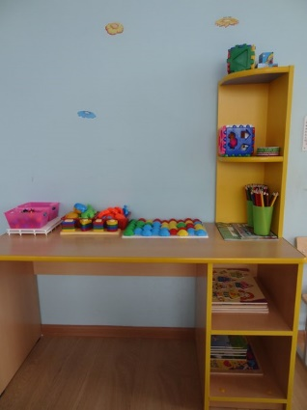
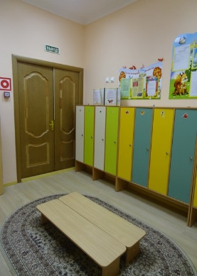
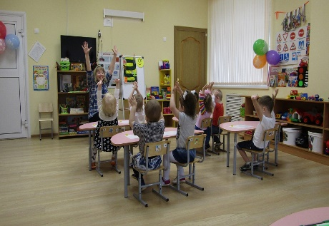
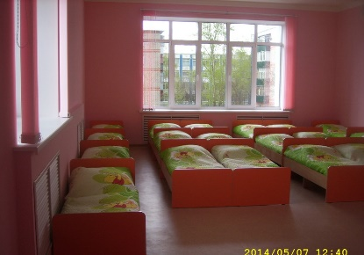
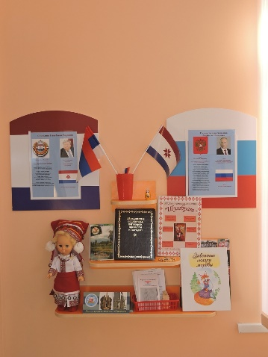
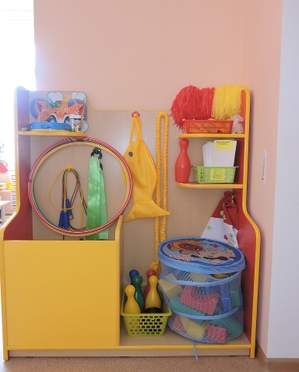
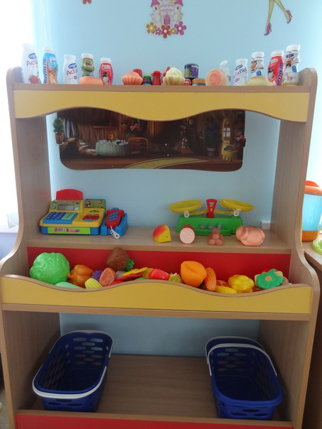
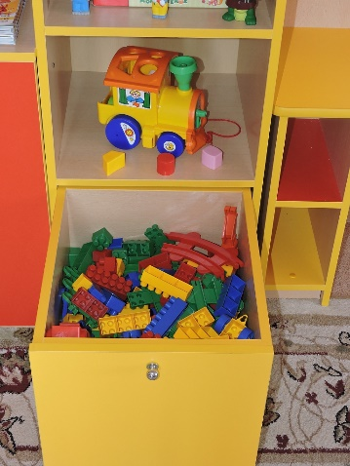
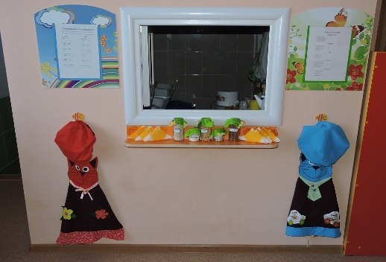
В состав каждой группы входят:
приемная, буфетная, туалет, игровая и спальная комнаты.
В группах созданы условия для всех видов детской деятельности:
учебной, игровой, трудовой, самостоятельной.
Групповые комнаты просторные, светлые.
Оборудование и игрушки подобраны из материалов,
поддающихся частой влажной санитарной обработке, мебель – без острых углов.
Все групповые помещения разделены на зоны,
что позволяет организовать деятельность детей в небольших подгруппах (3–6 чел.).
В различных зонах представлены материалы, игры и пособия,
рассчитанные на разный уровень развития детей.

Slide 9
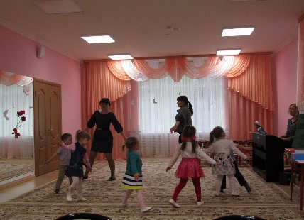
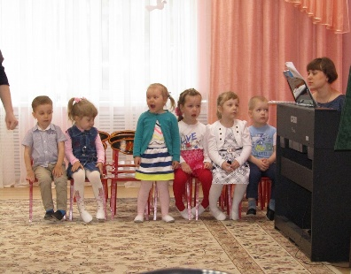
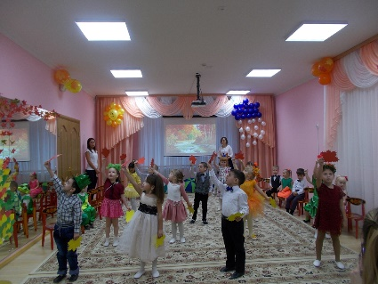
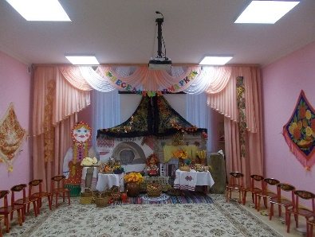
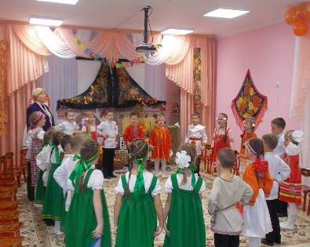
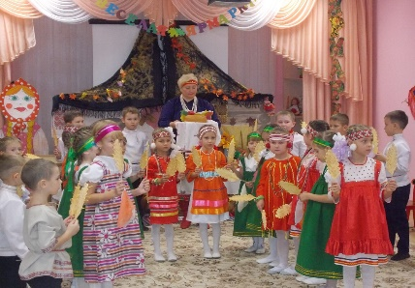
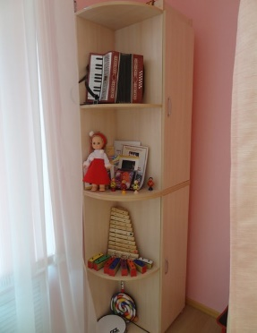
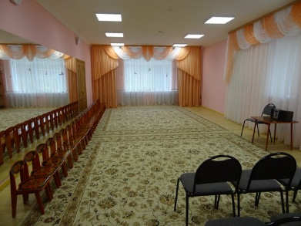
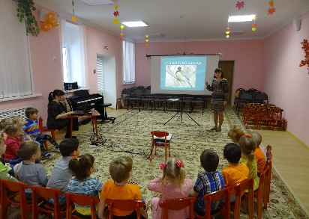
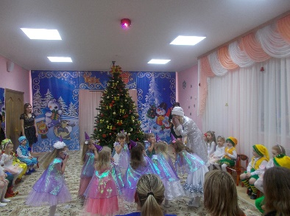
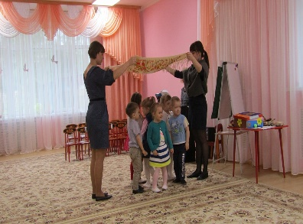
Музыкальный зал.
Для проведения с детьми культурно-массовой работы в ДОУ
на первом этаже оборудован музыкальный зал
с имеющимся необходимым оборудованием:
пианино, синтезатор, а также разнообразные ТСО:
музыкальный центр, DVD.
В музыкальном зале современный дизайн интерьера.
Предметно-развивающая среда ДОУ оснащена полностью.
Все оборудование оформлено эстетично, практично в употреблении,
не токсично, закреплено и соответствует возрастным особенностям детей В детском саду с целью приобщения детей к музыке,
развитию у них музыкальных способностей на занятиях используются
различные музыкальные инструменты, игрушки, картины и наглядные пособия.

Slide 10
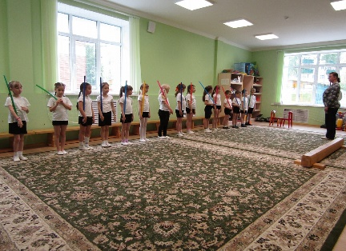
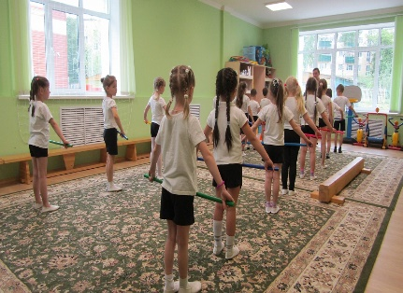
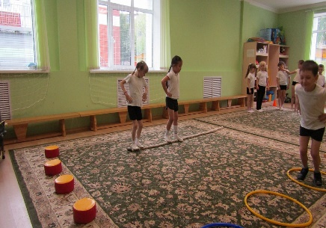
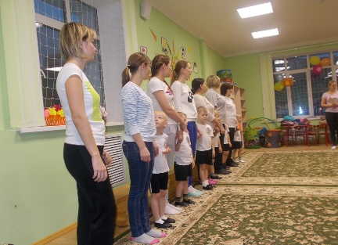
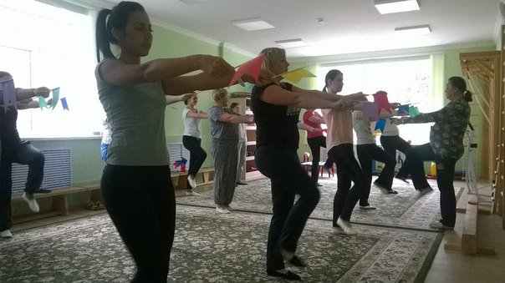
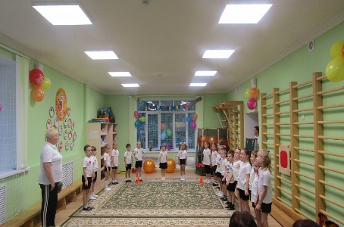
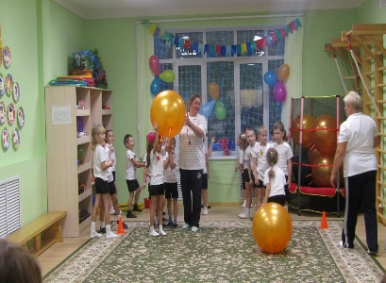
Спортивный зал.
Основной задачей работы физкультурного зала является:
сохранение и укрепление физического и психического здоровья детей,
создание условий для удовлетворения естественной потребности детей в движении.
Для осуществления задач физического воспитания в физкультурном зале имеется:
физкультурное оборудование: гимнастическая стенка;
гимнастическая доска; гимнастические скамейки;
мишени разных типов;
модули мягкие кубы различного размера;
инвентарь для спортивных упражнений и игр:
тренажёры (гантели, диски здоровья, эспандеры);
следовые и массажные дорожки;
физкультурные пособия для выполнения физических упражнений:
мячи, мешочки с песком, обручи, ленточки, палки гимнастические,
кубики, шнуры, скакалки, и др.;
дополнительные физкультурные пособия в виде зрительных ориентиров
(плоскостные дорожки, геометрические фигуры и др.).

Slide 11
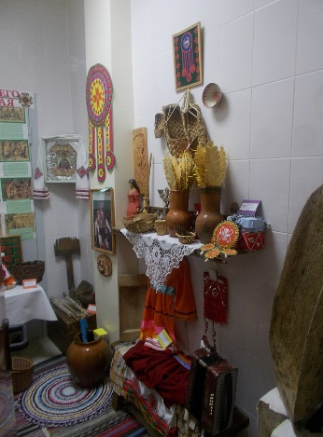
Мини - этно музей «Мордовская изба».
Целью создания нашего музея стало:
Знакомство детей с культурными традициями русского народа,
бытом, обычаями, фольклором, праздничным календарем.
Осознание смысла и значения исторической и духовной ценности музейных предметов.
В музее воссозданы основные детали и обстановку русской избы.
Особенностью экспозиции является её динамичность и многофункциональное использование.
Она полностью или частично может быть перенесена в зал,
группу для создания интерьера фольклорного праздника, занятия,
она не статична, может меняться и переставляться в зависимости от содержания экскурсий.
В музее есть настоящие старинные вещи.

Slide 12
Медицинский блок.
Медицинский блок, состоит из трех кабинетов:
прививочный, процедурный и кабинет медсестры,
для осмотра воспитанников.
В нашем ДОУ, большой спектр оздоровительных услуг,
таких как: кислородный коктейль,
неспецефическая профилактика верхних дыхательных путей, витаминизация вторых блюд.

Slide 13
Площадки для прогулок.
Детская площадка – это не только территория для игр и активного
времяпровождения. Это место ,где ребенок общается со сверстниками,
находит друзей развивается физически и духовно .
Поэтому очень важно , чтобы благоустройство участков детского сада
осуществлялось согласно всем нормам и требованиям по безопасности .
Материально-техническое оснащение:
Теневые навесы, для каждой возрастной группы.
Песочницы, для каждой возрастной группы.
Горки.
Качалки
Игровые модули (машины, домики)
Спортивная площадка

Slide 14
Система безопасности в ДОУ.
В ДОУ созданы все необходимые условия для обеспечения безопасности
воспитанников и сотрудников ДОУ: Имеется: - паспорт безопасности (антитеррористической защищенности) учреждения; - инструкции по действиям сотрудников при чрезвычайных ситуациях; - планы эвакуации при ЧС; - информационный стенд по антитеррору; - планы и акты проведения эвакуации воспитанников и сотрудников; - приказ о пропускном режиме в учреждении; - система АПС; - стенд для хранения ключей от групп и других помещений; - документация по противопожарной безопасности,
документация по электробезопасности в учреждениию. Детский сад обнесен забором, целостность которого регулярно проверяется.
В течение дня в учреждении организовано дежурство.

Slide 15
Спасибо за внимание!!!

